Slide 1
Python 기본문법
류용상

Slide 2
커리큘럼
환경 구성
예제

Slide 3
1. 커리큘럼
1주
O.T 및 개발환경 구축
2주
파이썬 기초
3주
OpenCV 인터페이스, 기본 행렬 연산
4주
응용 프로그램 1 (얼굴, 성별 인식 및 분류)
5주
응용 프로그램 2 (동전, 번호판 인식)
01/07

Slide 4
2. 예제
02/07

Slide 5
3. 연습 문제
변수, 상수, 리터럴에 대해서 비교 설명하시오.
변수 : 데이터를 담는 메모리를 의미
상수 : 항상 똑같은 값을 저장하는 메모리
리터럴 : 고정된 값을 표현
Ex) abc = 4444
변수 : abc
리터럴 : 4444
MAX = 5000
상수 : MAX
리터럴 : 5000
03/07

Slide 6
3. 연습 문제
3. 자주 사용하는 함수들을 모아서 모듈을 만들고자 한다.
그 방법을 자세히 설명하시오.
특정 python 파일에 def 키워드를 사용하여 자주 사용하는 함수들을 선언/정의 한다.
사용할 python 파일에서 특정 python파일을 import하여 사용한다.
Ex) 예제 module.py
04/07

Slide 7

3. 연습 문제
5. 슬라이스 연산자를 사용하는 방법을 자세히 설명하고, 10개의 원소를 갖는 리스트를 선언하여 8번째 원소에서 2번째 원소까지 역순으로 가져오는 방법을 작성하시오.
a = ['a','b','c','d','e','f','g','h','i','j']
print(a[7:0:-1])
05/07

Slide 8
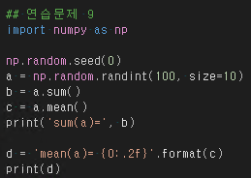
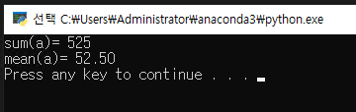
3. 연습 문제
9. 실수형 원소 10개를 갖는 ndarray 행렬을 선언해서 전체 원소의 합과 평균을 구하시오. 합과 평균은 소수점 둘째 자리까지 나타내시오.
06/07

Slide 9
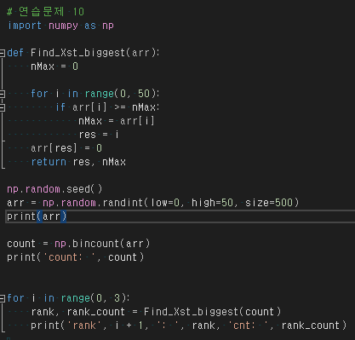
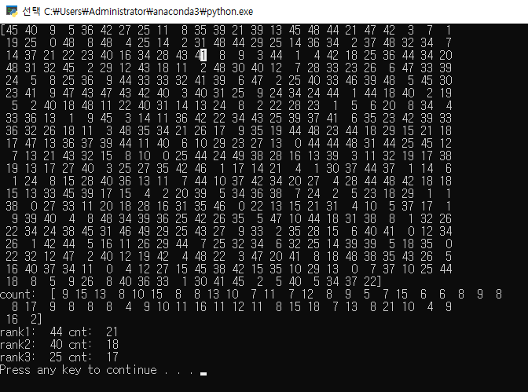
3. 연습 문제
10. 0~50 사이의 임의의 원소(정수형, 중복가능)를 500개 만들어서 가장 중복이 많이 나온 원소 3개를 원소값과 중복 횟수로 출력하시오.
07/07

